Slide 1

毕业答辩PPT
专业班级：物联网工程1842
答辩人：梁焯炫

Slide 2
目 录
CONTENT
PART 1
选题背景及意义
PART 2
主要研究内容
PART 3
系统设计与实现

Slide 3
01
选题背景及意义

Slide 4
选题背景及意义
随着我国经济的高速发展，社会治安问题显得格外重要。在公共场所中，一旦出现暴力犯罪行为，往往会造成难以想象的严重后果。我国曾经发生过危害极大的公共场所暴力犯罪事件，如 3·1昆明火车站暴力恐怖案、 4·30乌鲁木齐火车站恐怖袭击案。

Slide 5
选题背景及意义
及时有效地发现会进行暴力犯罪的人员，对其行为进行干预是解决这个问题的关键，本毕业设计就是从这一点出发，使用计算机技术对图像进行处理，预测公共场景中可能会进行暴力犯罪的人员，并进行反馈。以此提升社会治安。

Slide 6
02
功能模块

Slide 7
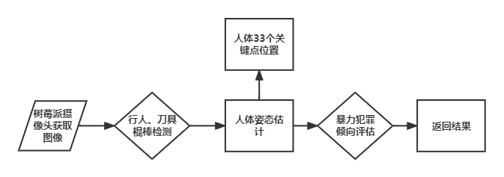
系统流程图

Slide 8
03
系统设计与实现

Slide 9
YOLOV4 模型的训练与部署
人为收集数百张图片，标注图片中的行人及棍棒、刀具，以此作为模型数据的输入进行YOLOV4模型的训练，并将训练好的模型部署到树莓派上。

Slide 10
准备有暴力犯罪倾向人员的二分类数据集
拍摄几十张，用 Mediapipe 库提取每张图片中人的关键点坐标，以关键点坐标构造特征，如 计算两两关键点坐标之间的距离，三个关键点坐标组成的两个向量之间的夹角等。让每张图片对应一个 n 维的特征向量，并标注其是否有暴力犯罪倾向。

Slide 11
Mediapipe库的使用与部署
将 Mediapipe 库部署在树莓派上，使用 Mediapipe 库中的 BlazePose 算法对输入图像中的行人进行关键点检测，得到每个行人对应的关键点所在图像中的横、纵坐标，用同样的方法构造特征得到一个 n 维的特征向量并以此为测试集，以准备好的是否有暴力犯罪倾向的人员的二分类数据作为训练集，用 KNN 算法预测与测试集最相似的 k 个样本，以样本标签中数量最多的标签判断当前要预测的行人是否会进行暴力犯罪。

Slide 12
综合多个因素得到的预测结果
对行人是否持有刀具，和其动作是否有暴力犯罪倾向两项进行加权，来最终评估其是否会进行暴力犯罪，并对会暴力犯罪的人员进行反馈。

Slide 13

答疑时间
请老师们对我的课题提出宝贵意见
PPT下载 http://www.1ppt.com/xiazai/

Slide 14

致 谢
感谢母校提供了宝贵的学习与实践的机会!
感谢我的导师给与的耐心指导!
感谢同学的支持与帮助!
感谢各位答辩评审!

Slide 15
感谢聆听 批评指正
专业班级：物联网工程1842
答辩人：梁焯炫

